Slide 1

EXPLORATORIO DE DATOS
Tortilla de patata envasada
junto con
pimientos verdes fritos
ADELAIDA SUAREZ​

Slide 2

Introducción
Es habitual que las decisiones empresariales en empresas de tamaño medio y pequeño, se basen en intuiciones, experiencia de las personas, el ruido de los pajaritos cuando se levanta el jefe,... o creencias infundadas sobre el mercado, productos y otro sinfín de variables. Es lo que podríamos llamar la estrategia empresarial CPSC, o lo que es lo mismo, "Como Pollo Sin Cabeza".
A lo largo de este proyecto vamos a tratar de ayudar a nuestro CEO, Juan de la Tortilla y su mujer, Isabel Pimiento de Gernika con su idea de lanzar al mercado un nuevo producto.

Slide 3


Objetivos principales
HIPOTESIS 1:
Va a ser un triunfo. De esta nos retiramos!
Hipótesis 2: por toda España
HIPOTESIS 3: para todos

Slide 4
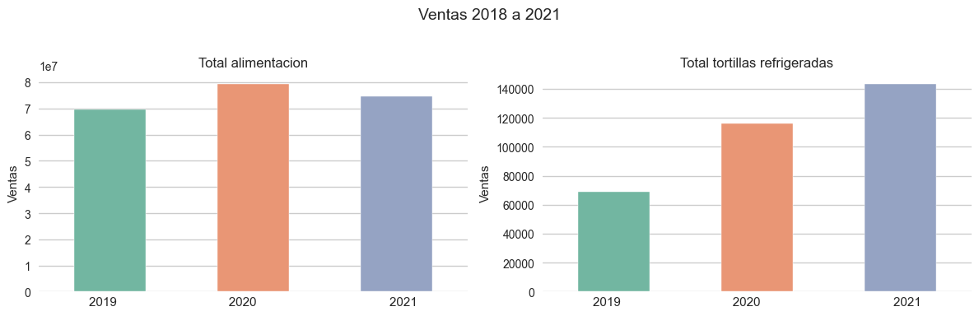
Hipótesis 1: VALIDADA
El mercado de tortillas de patatas refrigeradas está en crecimiento continuo.

Slide 5
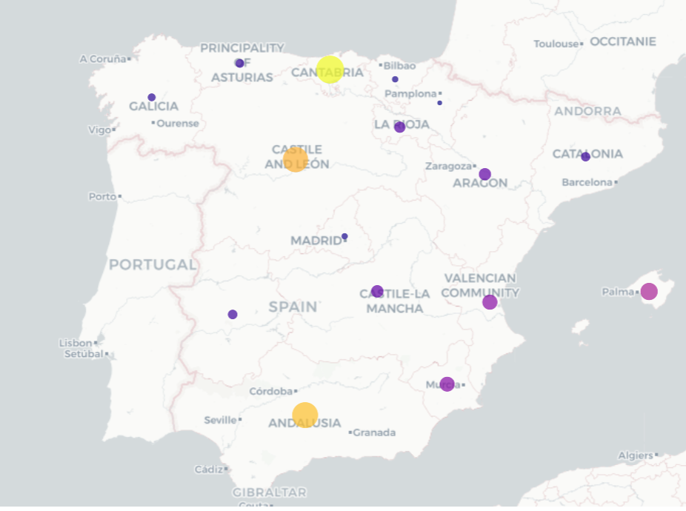

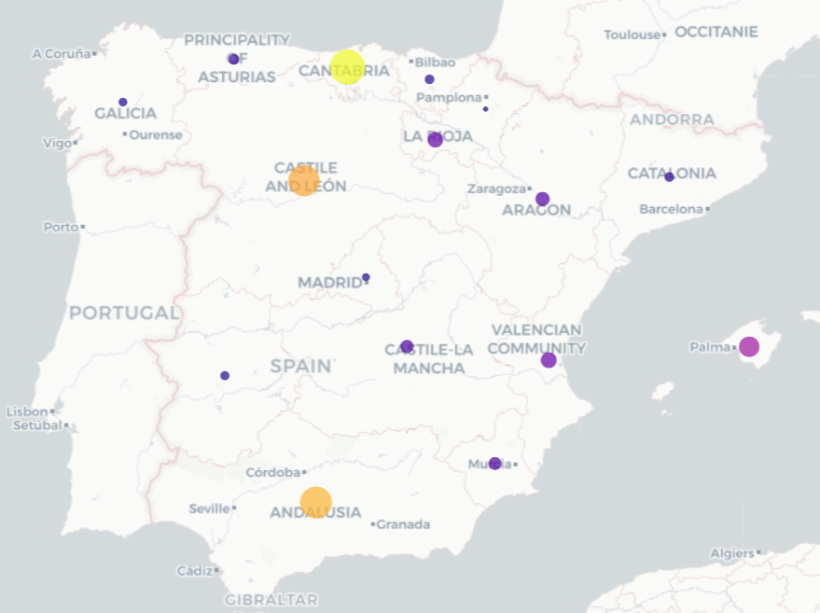
2019
2020
2021
Hipótesis 2:
Tres provincias que destacan en consumo:
Andalucía
Castilla León
Cantabria
Se mantiene en el tiempo
Mercados objetivos

Slide 6
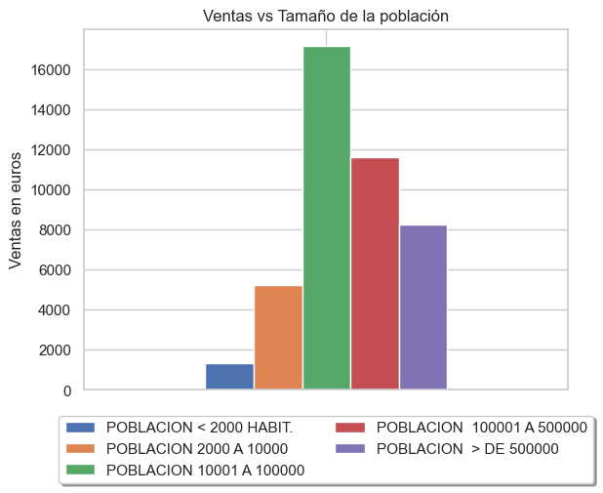
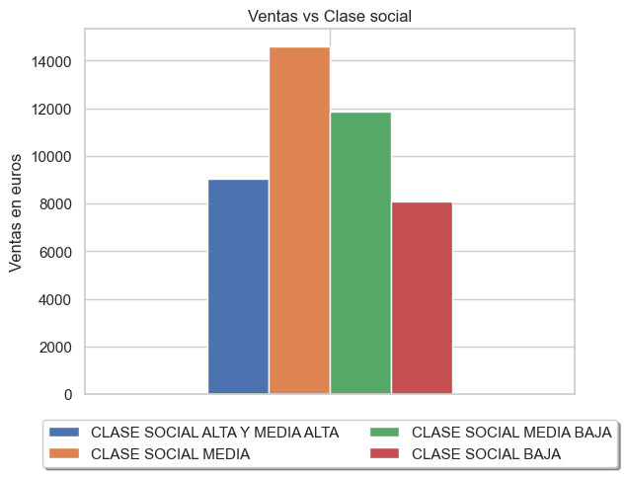
Perfil del comprador datos 2021
Hipótesis 3:
Clase social media
Clase social media-baja
Hipótesis 3:
Vive en poblaciones intermedias
10000 a 100000 habitantes

Slide 7
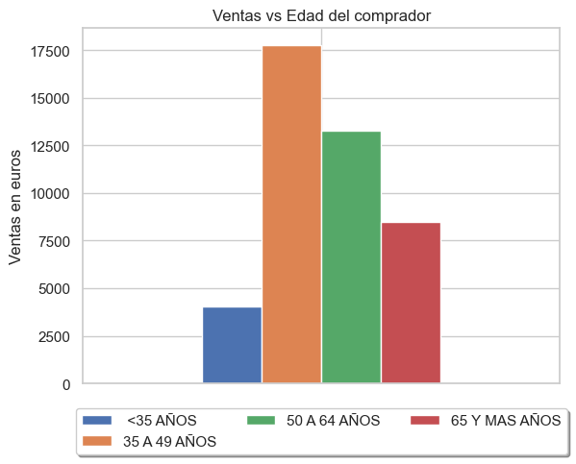
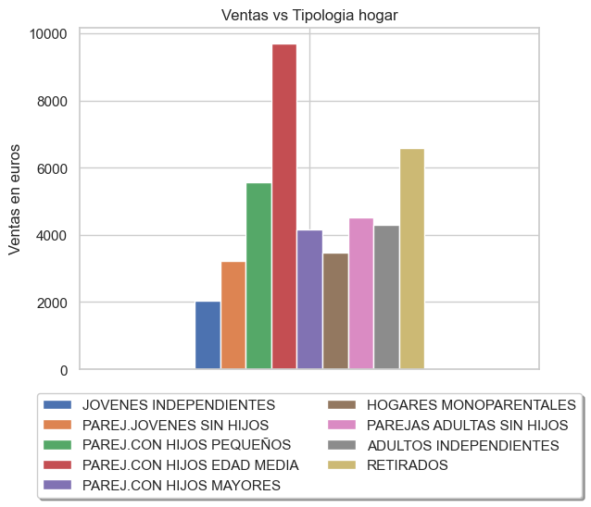
Hipótesis 3:
Edad: 35 a 49 años
Hipótesis 3:
Parejas con hijos de mediana edad
Retirados

Slide 8
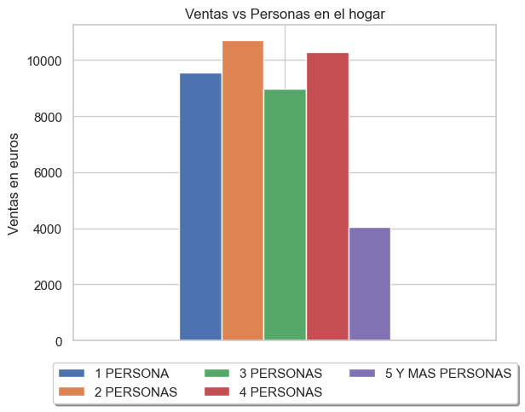
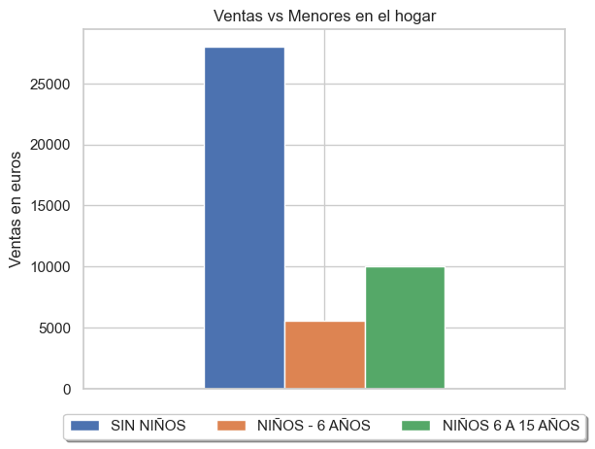
Hipótesis 3:
Hogares sin niños
Hipótesis 3:
Eliminar hogares numerosos

Slide 9
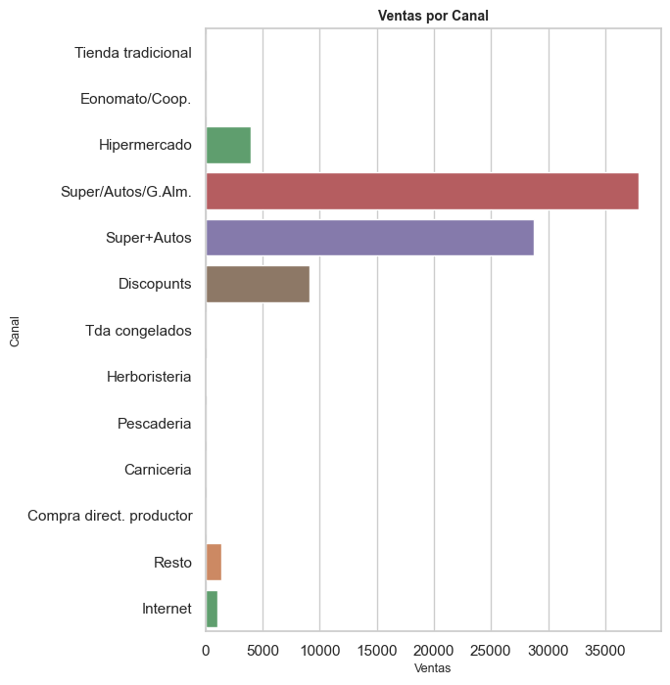
Hipótesis 3:
Canales principales:
Supermercados
Grandes almacenes
Destacable: mucho producto en tiendas discount-> analizar la causa
Mercados objetivos

Slide 10

CONCLUSIONES nacional
dONDE
COMO
Perfil 1
perfil2
Perfil 3
Andalucía
Castilla León
Cantabria
Poblaciones intermedias
10000 a 100000 hab.
Supermercados
Grandes almacenes
Pareja con hijos (<3)
Clase media
Clase media- baja
Edad: 35-49
Retirado
Clase media
Clase media- baja
Edad: > 65
Adulto sin cargas
Clase media
Clase media- baja
Edad: 35-49

Slide 11

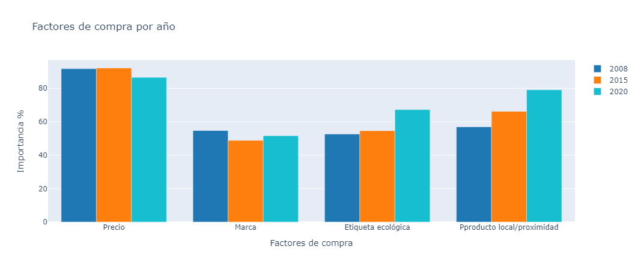
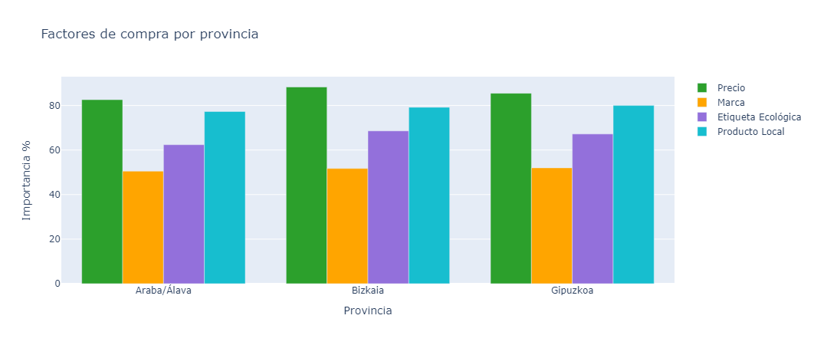
euskadi
Búsqueda de factores de diferenciación
Valor añadido al producto
Análisis del consumidor frente al valor añadido
Estrategia Océano azul

Slide 12
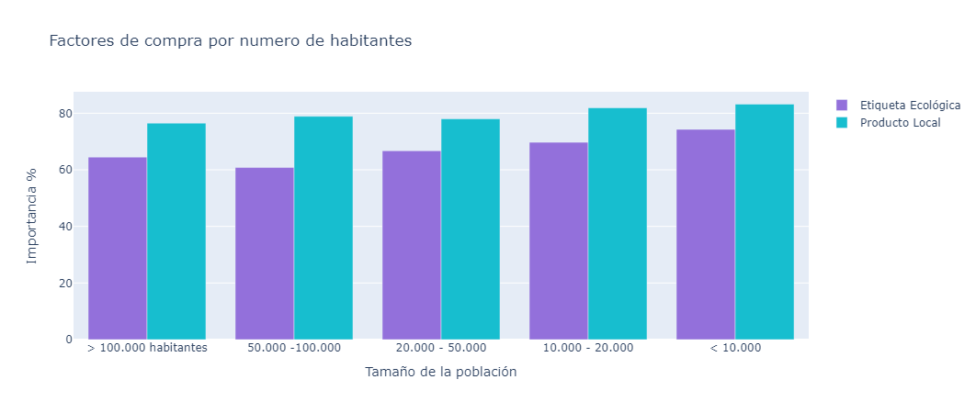
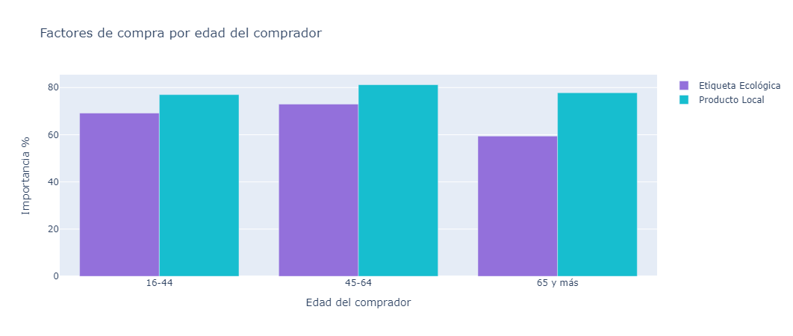
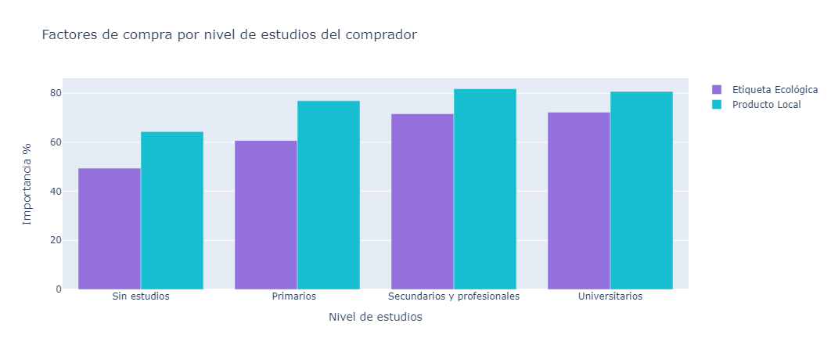
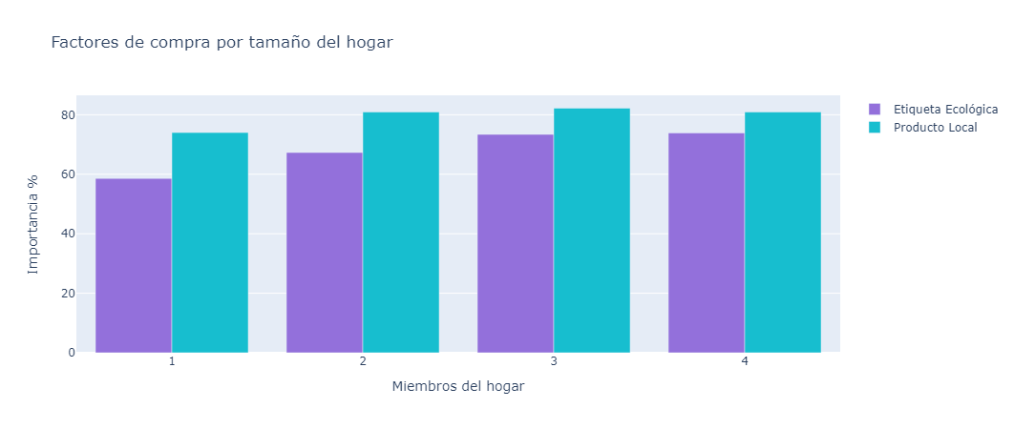

Slide 13
CONCLUSIONES euskadi
Valor añadido
Datos obtenidos
Comportamiento similar en todas las provincias
Cuanto menor es el municipio, mayor importancia a los atributos.
Cuanto mas miembros en el hogar, mayor importancia a los atributos.
El producto ecológico no se valora en mayorees de 65 años.
A mayor nivel de estudios, mas se valora los atributos, especialmente la proximidad.
Etiqueta ecológica
Producto local
Destaca más el atributo de proximidad

Slide 14

Gracias
Adelaida suarez​

